Slide 1
Основы православной культуры Учитель: Сергеева Людмила Геннадьевна

Slide 2
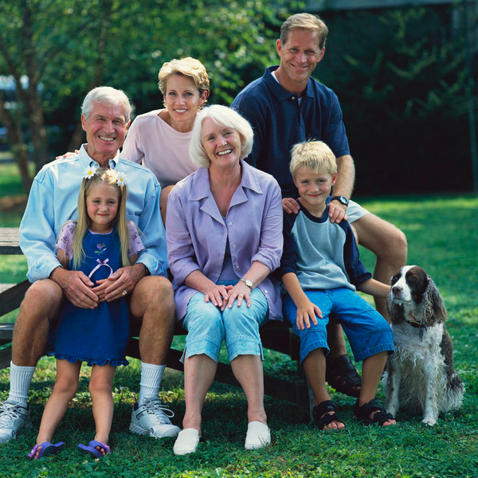

Slide 3
Христианская семья

Slide 4
Синквейн Название темы____________(одно существительное) Описание_________________ (два прилагательных) Действия _________________________(три глагола) Моё отношение_____________________________(фраза) Чувство________________________________(слово)

Slide 5
Работа с текстом.
1. Прочитайте текст. 2. Что узнали из этой части? 3. Какие слова считаете главными? Объясните их. 5. Задайте вопросы друг другу.
О ком или о чем говорится в тексте?
Что об этом говорится?
Выскажитесь по очереди

Slide 6
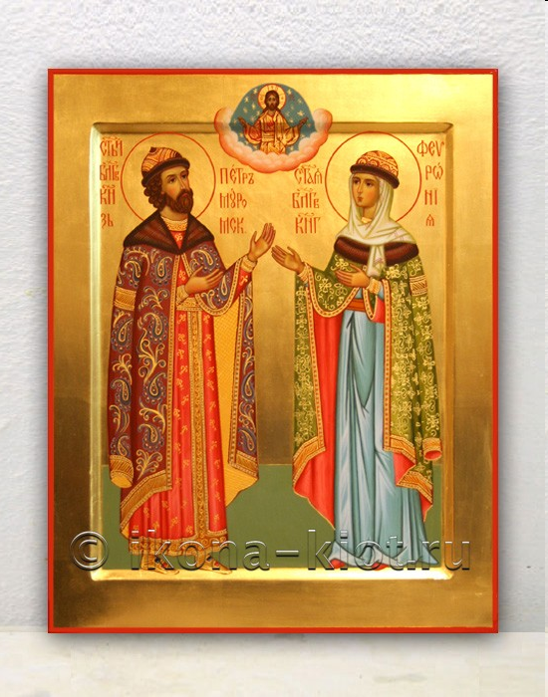

Slide 9
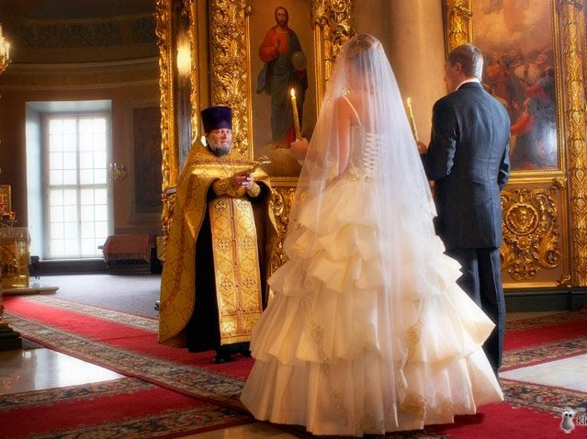
Notes:
Изображение с сайта http://www.mama-samara.ru/
9

Slide 10
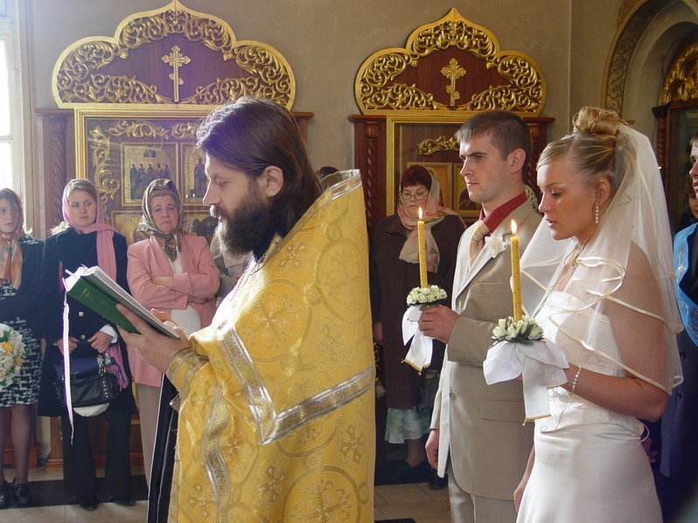

Slide 11
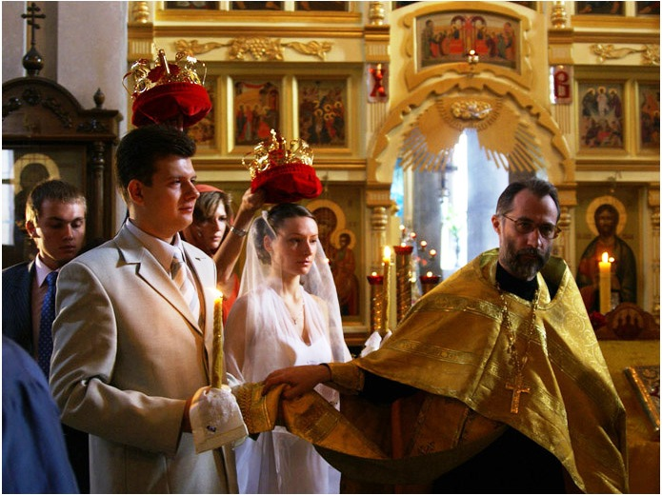
Notes:
Изображение с сайта http://klopp.ru/uploads/
11

Slide 12
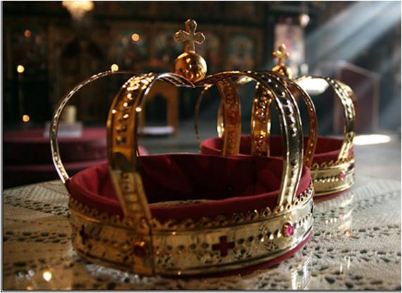

Slide 13
На Руси обручальные кольца появились еще в дохристианские времена. По языческому обычаю в день свадьбы невесте вручали кольцо и ключ. Эти предметы "делали" девушку "хозяйкой дома".

Slide 14
венец
кольца
Символы брака | Что означают?
 | знак, что жених и невеста готовы всё претерпеть ради сохранения семьи
 | знак вечности и неразрывности брачного союза

Slide 15
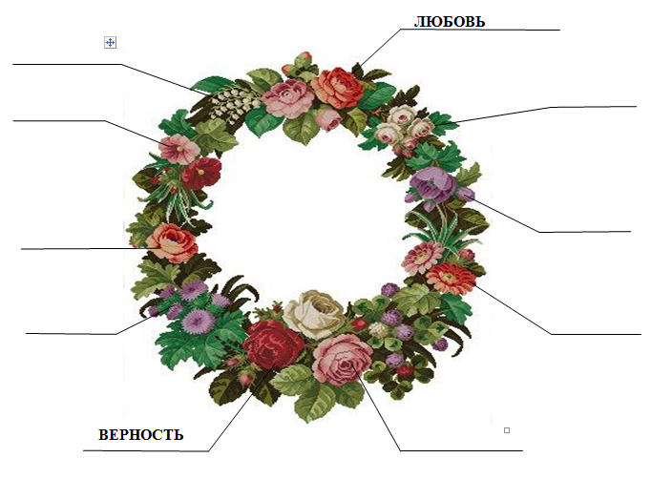

Slide 16
Почитай отца твоего и матерь твою, и благо тебе будет, и долголетен ты будешь на земле

Slide 17
Семья без детей, что цветок без запаха

Slide 20
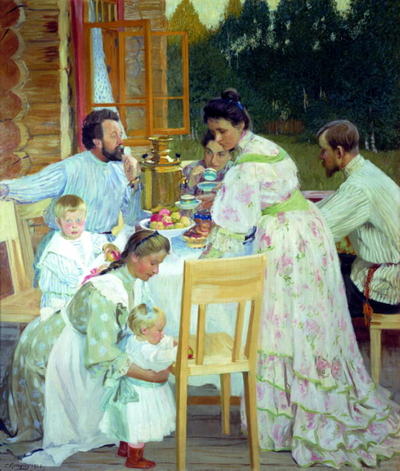

Slide 21
Правила жизни
1) Ставь интересы других людей выше собственных.
2) Будь предан своей семье, избегай возможности её предать.
3) Уважая других людей, уважай себя.
4) Терпимо относись к чужим точкам зрения.
5) Умей прощать и не будь обидчив.
6) Живи в согласии с самим собой и другими людьми.
7) Проявляй чуткость.
8) Будь свободен от лжи и обмана.
9) Стремись всё делать как можно лучше.
10) Воспринимай людей как равных себе.

Slide 22
Домашнее задание ( по выбору)
*Отгадайте кроссворд:
По вертикали: 1. Имя, которое получила Феврония в монашестве. 2. Город, где жили и были прославлены святые Пётр и Феврония.
По горизонтали: 3. Имя муромской крестьянки, ставшей супругой князя и прославленной Церковью. 4. Имя князя, супруга Февронии. 5. Имя, полученное князем Петром в монашестве.
2
1
3
4
5

Slide 23
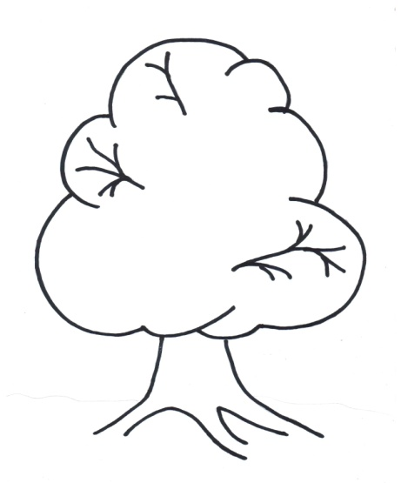
Домашнее задание ( по выбору)
*Составьте генеалогическое древо своей семьи
* Напишите мини-сочинение на тему: «Традиции моей семьи».

Slide 24
Спасибо!

